Slide 1
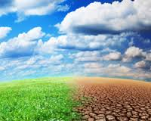

การเปลี่ยนแปลงภูมิอากาศกับการใช้ทรัพยากรดิน ในภาคตะวันออกเฉียงเหนือ
ดร.วิเชียร เกิดสุข
มหาวิทยาลัยขอนแก่น
การประชุมวิชาการกรมพัฒนาที่ดิน ปี ๒๕๕๘ วันที่ ๒๗-๒๙ เมษายน ๒๕๕๘
โรงแรมพูลแมน ขอนแก่น ราชา ออร์คิด จังหวัดขอนแก่น

Slide 2
เนื้อหา
การใช้ทรัพยากรดินในอดีต ปัจจุบัน
ปัญหาทรัพยากรดิน
ผลกระทบที่เกิดขึ้นจากการเปลี่ยนแปลงภูมิอากาศโลก
การเปลี่ยนแปลงภูมิอากาศในอนาคต
โลกร้อนกับทรัพยากรดินน้ำพืช
ผลกระทบของการเปลี่ยนแปลงภูมิอากาศต่อทรัพยากรดินในการผลิตพืช
แนวทางการจัดการทรัพยากรดินเพื่อการปรับตัวและรับมือกับภาวะโลกร้อน

Slide 3
การใช้ทรัพยากรดินในภาคตะวันออกเฉียงเหนือ อดีต ปัจจุบัน
พื้นที่เพาะปลูก(ไร่) | ปี พ.ศ. 2522 | ปี พ.ศ. 2525 | ปี พ.ศ. 2536 | ปี พ.ศ. 2550 | ปี พ.ศ. 2555 | ปี พ.ศ. 2557
ข้าว | 27821000 | 30,895,797 | 31,707,356 | 32,773,544 | 39,487,220 | 36,885,831
ข้าวนาปรัง | 159000 | 425,481 | 488,326 | 1,263,292 | 1,681,868 | 2,041,097
มันสำปะหลัง | 4,584,000 | 5,946,710 | 5,661,308 | 4,242,135 | 4,714,713 | 4,715,661
อ้อย | 288,693 | 668,013 | 1,550,685 | 2,521,455 | 3,554,780 | 4,018,989
ข้าวโพด | 2,047,943 | 3,107,184 | 2,494,988 | 1,428,30 | 1,736,312 | 1,610,090
ปอแก้ว | 1,961,809 | 1,123,828 | 572,139 | na | na | na
ยางพารา | na | na | na | 2,143,206 | 4,419,443 | 4,742,643
ปาลม์น้ำมัน | na | na | na | 25,077 | 102,067 | 118,123

Slide 4
การเปลี่ยนแปลงพื้นที่ปลูกพืชใน NE

Slide 5
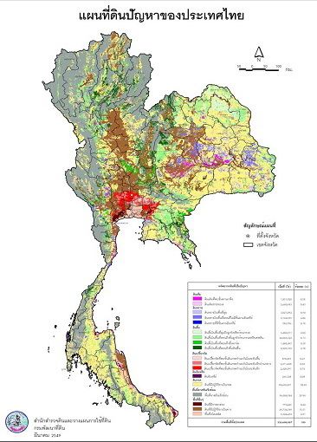
ปัญหาทรัพยากรดิน
ดินเค็ม
ดินกรด
ดินทราย
ดินตื้น
ลาดชันเชิงซ้อน
ดินเปรี้ยว

Slide 6
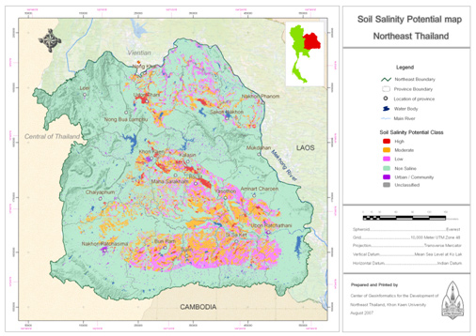
แผนที่ดินเค็ม 1,851.020 ไร่

Slide 7
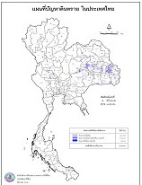
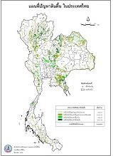
ปัญหาทรัพยากรดิน

Slide 8
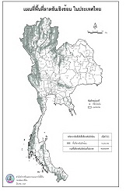
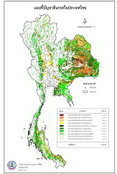

Slide 9

ผลกระทบที่เกิดขึ้นจากการเปลี่ยนแปลงภูมิอากาศโลก (อีสาน)
วันที่มีอากาศร้อนเพิ่มขึ้น วันที่มีอากาศเย็นลดลง
ปริมาณน้ำฝนเพิ่มมากขึ้น ปริมาณฝนตกไม่แน่นอน และพายุฤดูร้อน
ฤดูร้อนยาวนานขึ้น พื้นที่น้ำท่วมและแห้งแล้งเพิ่มมากขึ้น

Slide 10
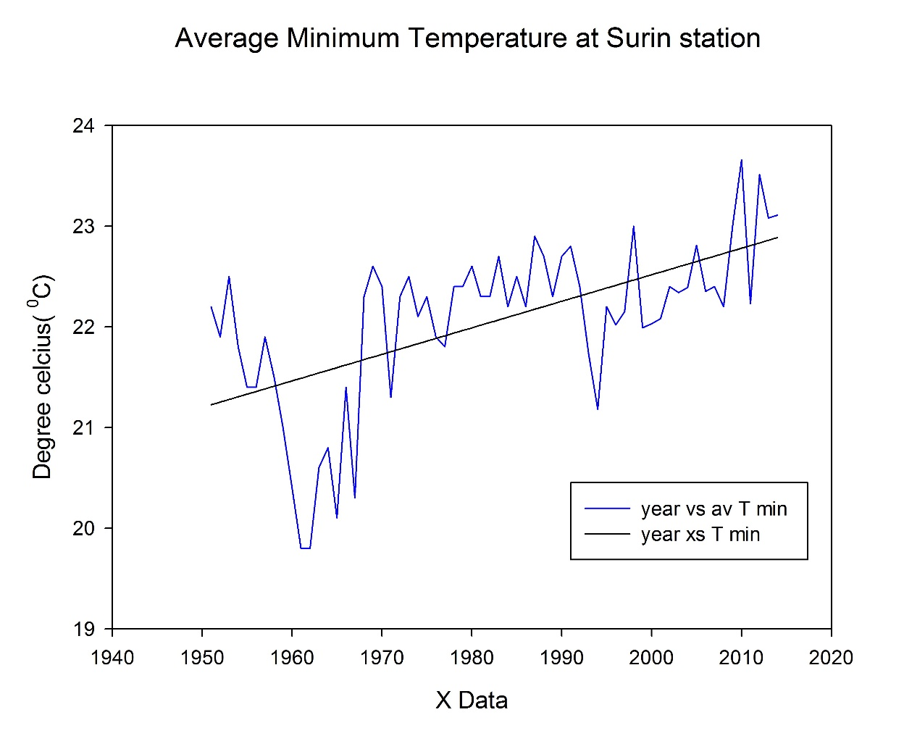
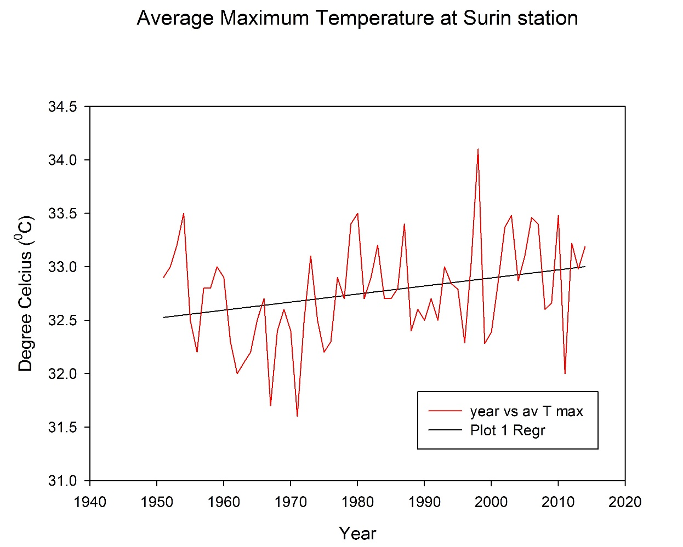
การเปลี่ยนแปลงภูมิอากาศ จ.สุรินทร์

Slide 11
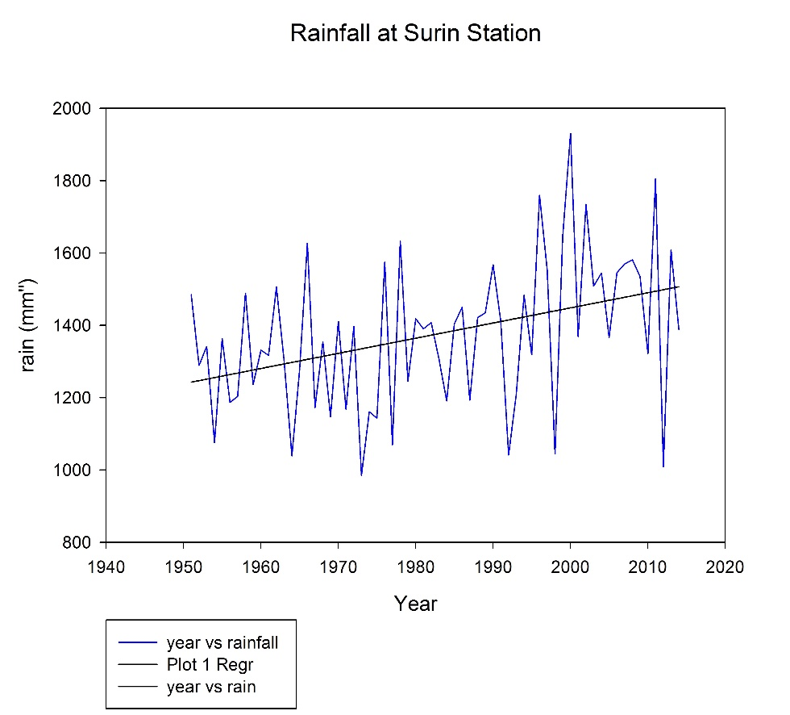
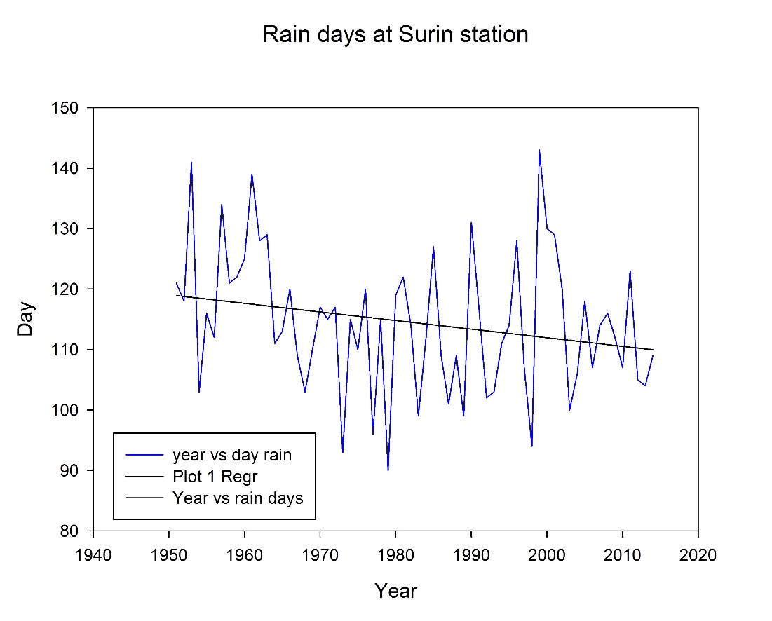
การเปลี่ยนแปลงภูมิอากาศ จ.สุรินทร์

Slide 12
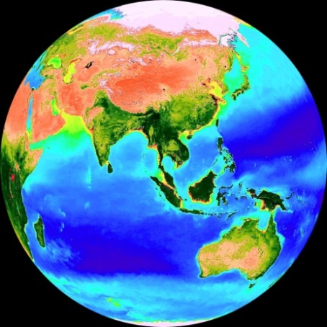
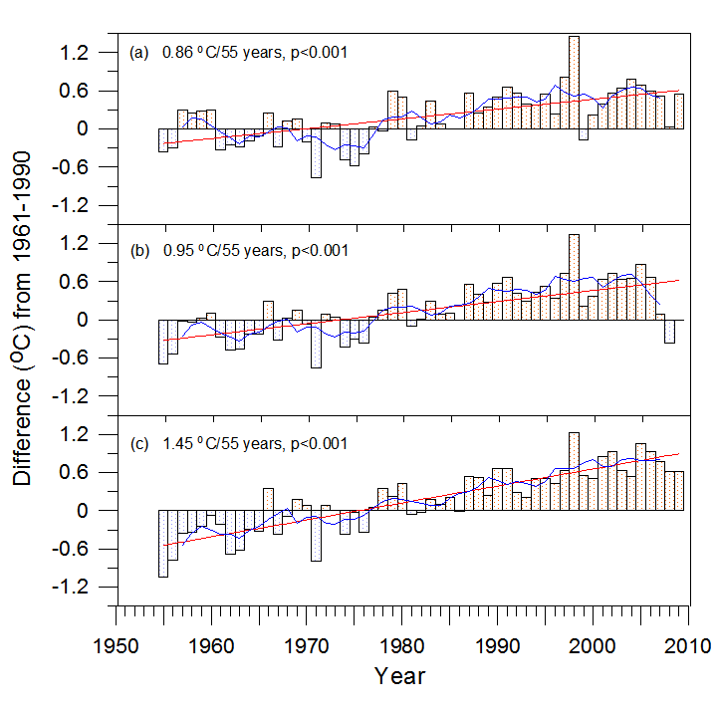
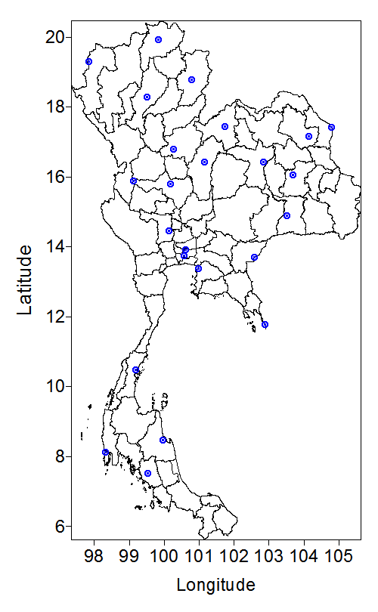
การเปลี่ยนแปลงอุณหภูมิในประเทศไทย

Slide 13
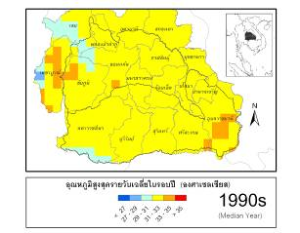
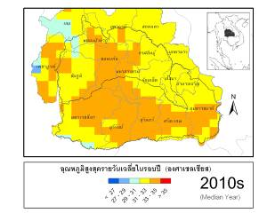
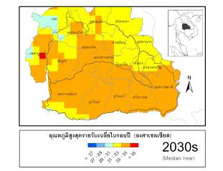
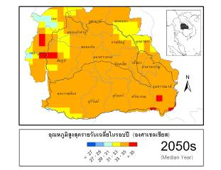
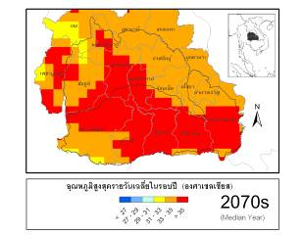
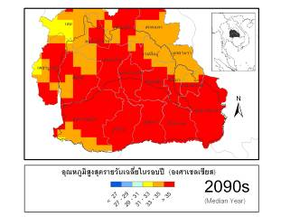
การเปลี่ยนแปลงสภาพภูมิอากาศ
อากาศร้อนเพิ่มขึ้น
การเปลี่ยนแปลงสภาพอุณหภูมิสูงสุดเฉลี่ยในรอบปีในลุ่มน้ำชี-มูล

Slide 14
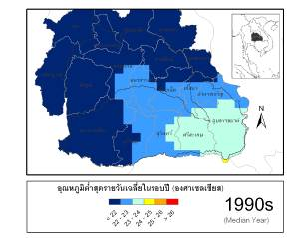
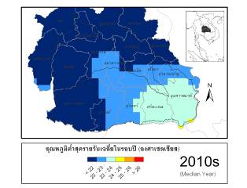
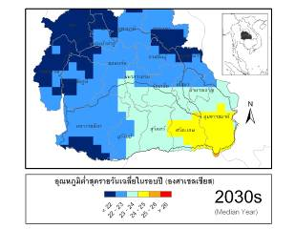
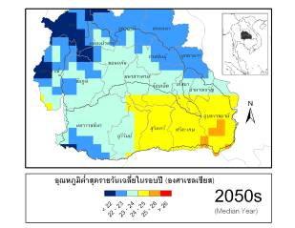
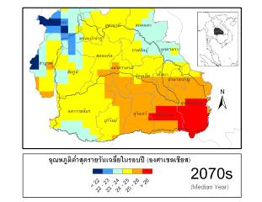
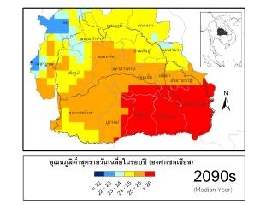
การเปลี่ยนแปลงสภาพภูมิอากาศ
อากาศเย็นลดลง
การเปลี่ยนแปลงสภาพอุณหภูมิต่ำสุดเฉลี่ยในรอบปีในลุ่มน้ำชี-มูล

Slide 15
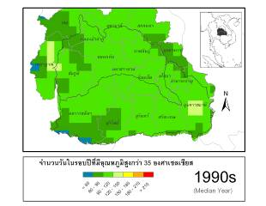
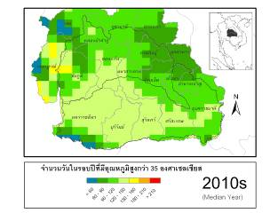
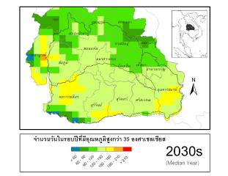
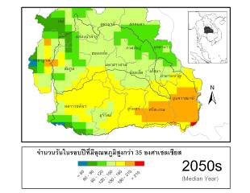
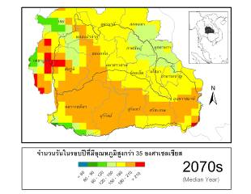
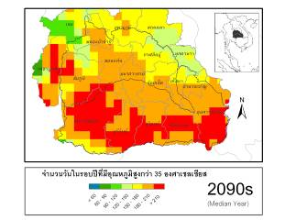
การเปลี่ยนแปลงสภาพภูมิอากาศ
การเปลี่ยนแปลงจำนวนวันที่มีอากาศร้อนในรอบปีในลุ่มน้ำชี-มูล

Slide 16
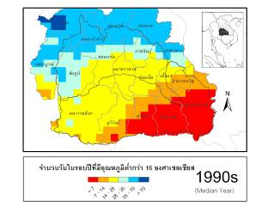
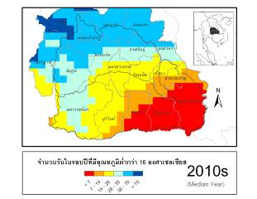
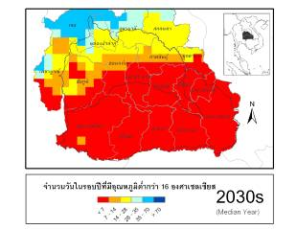
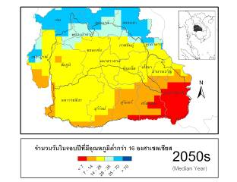
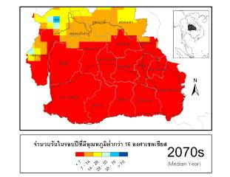
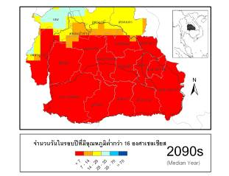
การเปลี่ยนแปลงสภาพภูมิอากาศ
การประเมินการเปลี่ยนแปลงสภาพภูมิอากาศในลุ่มน้ำชี-มูล
การเปลี่ยนแปลงจำนวนวันที่มีอากาศเย็นในรอบปีในลุ่มน้ำชี-มูล

Slide 17
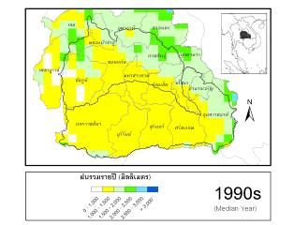
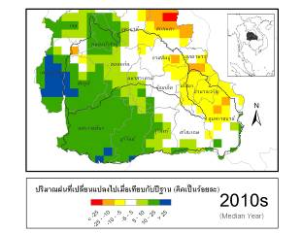
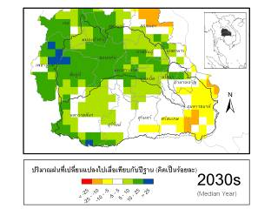
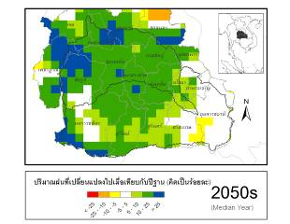
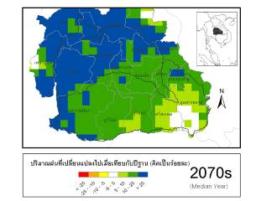
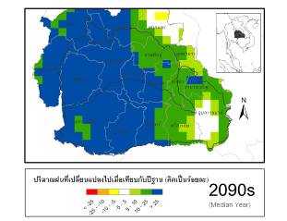
การเปลี่ยนแปลงสภาพภูมิอากาศ
การประเมินการเปลี่ยนแปลงสภาพภูมิอากาศในลุ่มน้ำชี-มูล
การเปลี่ยนแปลงปริมาณฝนรวมรายปีในลุ่มน้ำชี-มูล

Slide 18
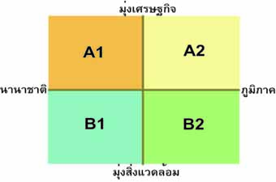
ภาพฉายการปล่อยก๊าซเรือนกระจกอนาคต
IPCC-SRES
ภาพฉายเศรษฐกิจ-สังคม
ภาพฉายการปล่อยก๊าซเรือนกระจก
ภาพฉายพลังงานแสงอาทิตย์
การจำลองภูมิอากาศอนาคต
ศึกษาผลกระทบ/ความเปราะบาง

Slide 19
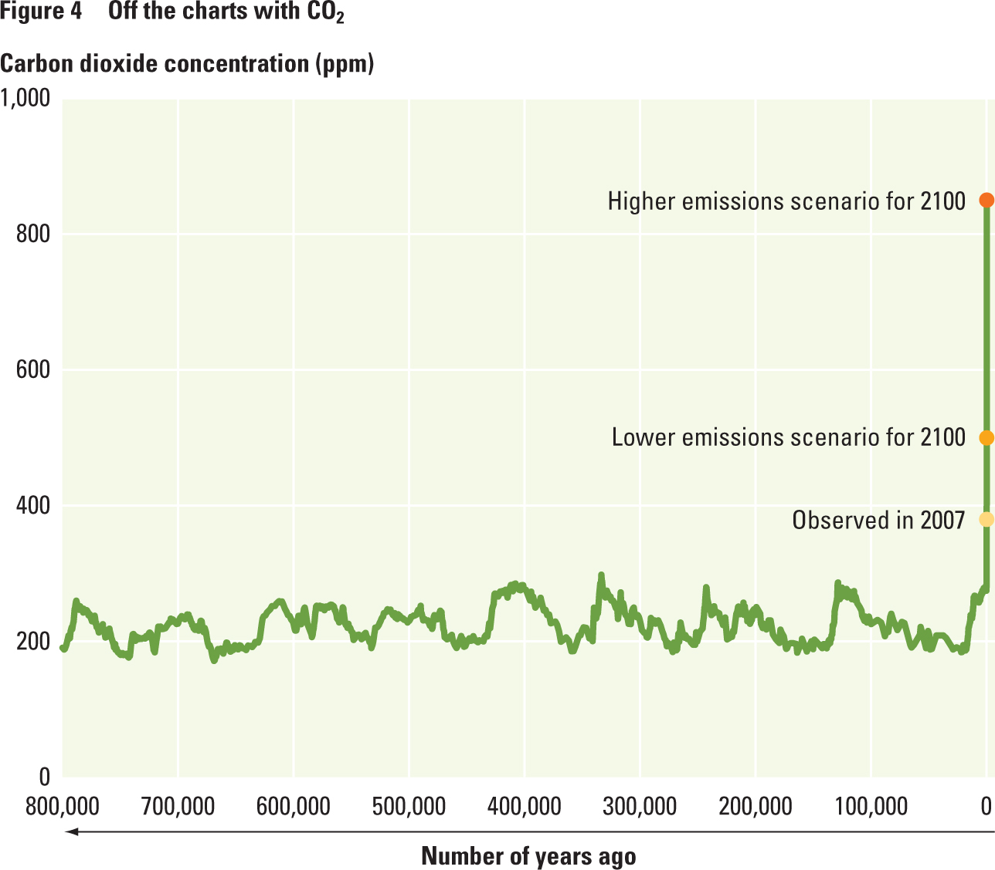
ความหนาแน่นของ CO₂ ในช่วงเวลาที่ผ่านมา
Aug 2014: 399 ppm
ที่มา: ดัดแปลงมาจาก World Development report 2553. p 4
Notes:
Message: There have been changes in the CO₂ concentration over the last 800,000 years. However, the change within the last century exceeds all.

Slide 20
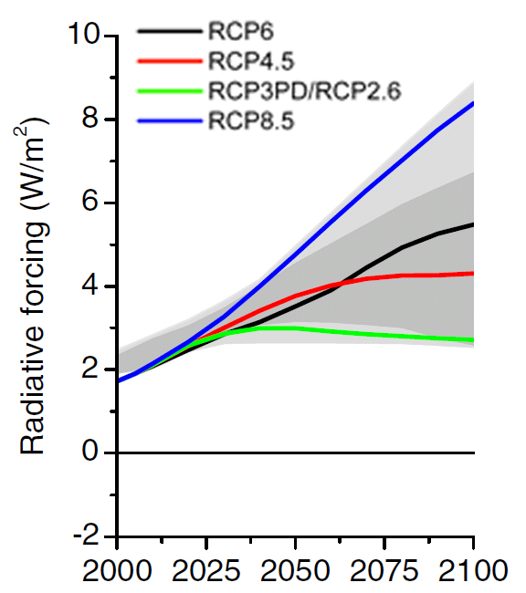
ภาพฉายการปล่อยก๊าซเรือนกระจกอนาคตแบบใหม่
Representative Concentration Pathways (RCPs)
1370 ppm
850 ppm
650 ppm
490 ppm
กำหนดระดับพลังงานแสงอาทิตย์
ความเข้มข้นของก๊าซเรือนกระจกในบรรยากาศ
ปริมาณก๊าซเรือนกระจกที่ปลดปล่อย
การจำลองภูมิอากาศอนาคต
ศึกษาผลกระทบ/ความเปราะบาง

Slide 21
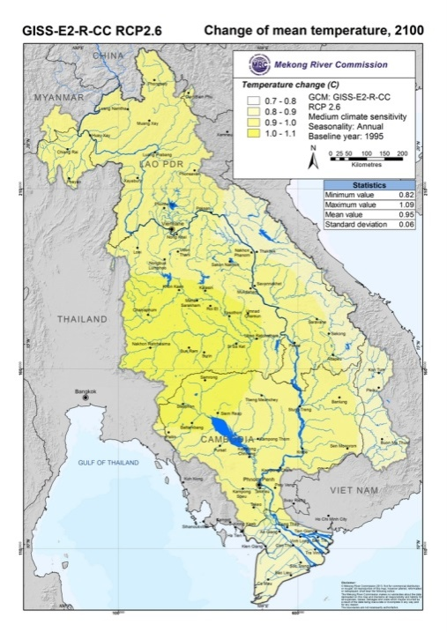
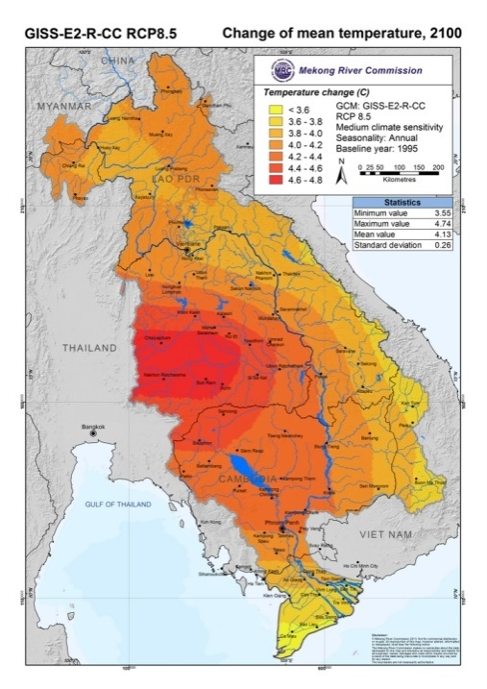
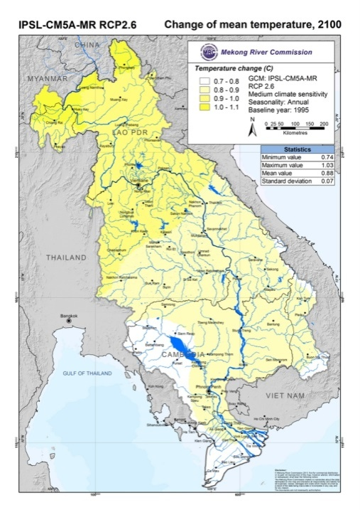

การคาดการณ์ด้านอุณหภูมิในอนาคตในลุ่มแม่น้ำโขงตอนล่าง
2643
การคาดการณ์อย่างต่ำ RCP 2.6
การคาดการณ์อย่างสูง RCP 8.5
การคาดการณ์อย่างต่ำ RCP 2.6
การคาดการณ์อย่างสูง RCP 8.5
GISS-E2-R-CC
IPSL-CM5A-MR

Slide 22




การคาดการณ์ด้านน้ำฟ้าในอนาคตในลุ่มแม่น้ำโขงตอนล่าง
2643
การคาดการณ์อย่างต่ำ RCP 2.6
การคาดการณ์อย่างสูง RCP 8.5
การคาดการณ์อย่างต่ำ RCP 2.6
การคาดการณ์อย่างสูง RCP 8.5
GISS-E2-R-CC
IPSL-CM5A-MR

Slide 23

การเปลี่ยนแปลงอุณหภูมิเฉลี่ยของโลกในอนาคต
การปล่อย GHG น้อยและมีมาตรการลด
การปล่อย GHG มากและไม่มีมาตรการลด
3-5 ºC ในภูมิภาคทวีปเอเชียตะวันตกเฉียงใต้
ที่มาของข้อมูล: IPCC-WGI’s AR5

Slide 24

การเปลี่ยนแปลงปริมาณฝนรวมรายปีในอนาคต
การปล่อย GHG น้อยและมีมาตรการลด
การปล่อย GHG มากและไม่มีมาตรการลด
2081-2100 เมื่อเปรียบเทียบกับค่า 1986-2005
พื้นที่แห้งแล้ง จะแห้งแล้งเพิ่มขึ้น ในขณะที่พื้นที่ที่ฝนตกมาก ก็จะมีปริมาณฝนเพิ่มมากขึ้น
ที่มาของข้อมูล: IPCC-WGI’s AR5

Slide 25
ความหนาแน่นของ CO₂ ในช่วงเวลาที่ผ่านมา
Aug 2014: 399 ppm
ที่มา: ดัดแปลงมาจาก World Development report 2553. p 4
Notes:
Message: There have been changes in the CO₂ concentration over the last 800,000 years. However, the change within the last century exceeds all.

Slide 26
ภาวะโลกร้อนกับทรัพยากรดินน้ำพืช
อินทรีย์วัตถุสลายตัวเร็วขึ้น
ภาวะแห้งแล้งมากขึ้น/ยาวนานขึ้น
ปริมาณน้ำในดินลดลง
อุณหภูมิสูงขึ้น
อากาศแปรปรวน
ระดับน้ำใตดินลดลง
ความชื้นในอากาศลดลง
ผลกระทบต่อผลผลิตพืช/ความเป็นอยู่ของเกษตรกร
โลกร้อน
ปริมาณฝนมากขึ้น/
ความหนาแน่นของฝนมากขึ้น
(วันฝนตกลดลง)
น้ำท่วม
แผนดินถล่ม
ดินถูกชะล้างพังทลาย
CO₂เพิ่มขึ้น
พายุฤดูร้อนรุนแรง
และถี่มากขึ้น
การสังเคราะห์อาหารของพืช
(C3, C4, CAM)
สูญเสียธาตุอาหารพืช

Slide 27
การเปลี่ยนแปลงภูมิอากาศกับทรัพยากรดิน
การศึกษาผลกระทบของการเปลี่ยนแปลงสภาพภูมิอากาศกับทรัพยากรดิน
จะดูโดยตรงทำได้ยาก
ดังนั้นจำเป็นพิจารณาจากการเจริญเติบโตและผลผลิตพืชเป็นหลัก (ดิน-น้ำ-พืช)

Slide 28

ผลกระทบของการเปลี่ยนแปลงภูมิอากาศต่อการผลิตข้าวนาน้ำฝน

Slide 29

พื้นที่เสี่ยงของผลผลิตข้าวนาปี

Slide 30

ผลกระทบของการเปลี่ยนแปลงภูมิอากาศต่อการผลิตข้าวนาชลประทาน

Slide 31

พื้นที่เสี่ยงของผลผลิตข้าวชลประทาน/นาปรัง

Slide 32

ผลกระทบของการเปลี่ยนแปลงภูมิอากาศต่อการผลิตอ้อย

Slide 33

พื้นที่เสี่ยงของผลผลิตอ้อย

Slide 34

ผลกระทบของการเปลี่ยนแปลงภูมิอากาศต่อการผลิตมันสำปะหลัง

Slide 35

พื้นที่เสี่ยงของการผลิตมันสำปะหลัง

Slide 36

ผลกระทบของการเปลี่ยนแปลงภูมิอากาศต่อการผลิตข้าวโพด

Slide 37

พื้นที่เสี่ยงของผลผลิตข้าวโพด

Slide 38
แนวทางการจัดการทรัพยากรดินเพื่อการปรับตัวและรับมือกับภาวะโลกร้อน: ภารกิจที่ควรดำเนินการภายใต้การเปลี่ยนแปลงภูมิอากาศ ความท้าทาย?
จัดทำแผนที่ดิน ข้อมูลดิน ข้อมูลผลผลิตบนฐานชุดดิน ภายใต้สถานการ์ภาวะโลกร้อน
การวางแผนการใช้ที่ดินที่เหมาะสมและมีประสิทธิภาพ (แนวทางและวิธีการ)
ผลกระทบในด้านน้ำในดิน ปริมาณผลผลิตพืชในภาวะที่มีการเพิ่ม CO₂ และอุณหภูมิ บนดินชุดต่างๆ
การวิจัยหาทางลดการปลดปล่อยก๊าซเรือนกระจก โดยการรณรงค์ไม่เผาวัสดุทางการเกษตร การเพิ่มการกักเก็บคาร์บอนในดินด้วยการเพิ่มอินทรีย์วัตถุ การปลูกไม้โตเร็ว
งานวิจัยและบริหารจัดการดินเค็มภายใต้สภาวะโลกร้อน
การจัดสร้างแหล่งน้ำในไร่นาและปลูกพืชคลุมดิน การปรับเปลี่ยนชนิดพืชปลูก
วิธีการใส่ปุ๋ยแก่พืช? (การปลูกพืชโดยใช้ปุ๋ยเคมีมีแนวโน้มได้รับผลกระทบที่รุนแรงน้อยกว่าไม่ใช้ปุ๋ยเคมี)
การใช้ปุ๋ยเคมี ก่อให้เกิดNO จะบริหารจัดการอย่างไร (ปุ๋ยสังตัด)
การปลูกพืชที่เฉพาะเจาะจงกับชนิดดินและพื้นที่ (จัดการดินและธาตุอาหารเฉพาะพื้นที่)
วิธีการจัดการดินและน้ำ ภายใต้การเปลี่ยนแปลงภูมิอากาศ
ภายใต้ภาวะโลกร้อน การปลูกพืชตามความเหมาะสมของดินเป็นคำตอบของเกษตรกรหรือไม่
การใช้แบบจำลอง จำลองสถานการณ์และผลกระทบที่จะเกิดขึ้น เพื่อหาทางศึกษาแก้ปัญหาต่างๆ ในอนาคต

Slide 39
สรุป
ประเทศไทยเป็นประเทศเกษตรกรรม การเปลี่ยนแปลงภูมิอากาศส่งผลกระทบต่อภาคเกษตรกรรมอย่างหลีกเลี่ยงไม่ได้
การเตรียมการรับมือและปรับตัวกับภาวะการเปลี่ยนแปลงภูมิอากาศโลกเป็นสิ่งจำเป็นและสำคัญมาก
จำเป็นต้องใช้แบบจำลองมาช่วยในการศึกษาผลกระทบของการเปลี่ยนแปลงภูมิอากาศต่อดินน้ำพืช อาทิ แบบจำลองการปลูกพืช แบบจำลองอุทกวิทยา แบบจำลองน้ำใต้ดิน
การเตรียมตัวแต่เนิ่นๆ จะช่วยลดความสูญเสียที่อาจเกิดขึ้นได้

Slide 40

ขอบคุณครับ
ขอบคุณครับ

